Slide 1
CHƯƠNG I
HOẠT ĐỘNG THỰC HÀNH TRẢI NGHIỆM
* KHẢO SÁT VÀ VẼ ĐỒ THỊ HÀM SỐ VỚI PHẦN MỀM GEOGEBRA
* VẼ VECTƠ TỔNG CỦA BA VECTƠ TRONG KHÔNG GIAN BẰNG PHẦN MỀM GEOGEBRA
* ĐỘ DÀI GANG TAY (GANG TAY CỦA BẠN DÀI BAO NHIÊU?)

Slide 2
ĐỘ DÀI GANG TAY
(GANG TAY CỦA BẠN DÀI BAO NHIÊU?)
❶
THU THẬP DỮ LIỆU
❷
TÓM TẮT VÀ PHÂN TÍCH DỮ LIỆU
NỘI DUNG
❸
SỬ DỤNG PHẦN MỀM EXCEL ĐỂ PHÂN TÍCH DỮ LIỆU

Slide 3
ĐỘ DÀI GANG TAY
(GANG TAY CỦA BẠN DÀI BAO NHIÊU?)
❶
THU THẬP DỮ LIỆU
Bài toán:
Cho mẫu số liệu ghép nhóm:
Nhóm | $$[a_{1};a_{2})$$ | … | $$[a_{i};a_{i+1 })$$ | … | $$\left.a_{k};a_{k+1}\right)$$
Tần số | $$m_{1}$$ | … | $$m_{i}$$ | … | $$m_{k}$$
Nối thông tin cột bên trái và cột bên phải để được mệnh đề đúng.

Slide 4
ĐỘ DÀI GANG TAY
(GANG TAY CỦA BẠN DÀI BAO NHIÊU?)
❶
THU THẬP DỮ LIỆU
Nối thông tin cột bên trái và cột bên phải để được mệnh đề đúng.
Công thức tính phương sai của mẫu số liệu ghép nhóm |  | $$s=\sqrt{s^{2}}.$$
Công thức tính số trung bình của mẫu số liệu ghép nhóm |  | $$s^{2}=\frac{m_{1}{\left(x_{1}−\bar{x}\right)}^{2}+…+m_{k}{\left(x_{k}−\bar{x}\right)}^{2}}{n};$$ trong đó: $n=m_{1}+m_{2}+…+m_{k};$ $$x_{i}=\frac{a_{i}+a_{i+1}}{2}$$
Công thức tính độ lệch chuẩn của mẫu số liệu ghép nhóm |  | $\bar{x}=\frac{m_{1}x_{1}+…+m_{k}x_{k}}{n}$.
Phương sai, độ lệch chuẩn càng lớn |  | thì mẫu số liệu càng ổn định.
 |  | thì mẫu số liệu càng phân tán.

Slide 5
ĐỘ DÀI GANG TAY
(GANG TAY CỦA BẠN DÀI BAO NHIÊU?)
❶
THU THẬP DỮ LIỆU
TRẢ LỜI
Công thức tính phương sai của mẫu số liệu ghép nhóm |  | $$s=\sqrt{s^{2}}.$$
Công thức tính số trung bình của mẫu số liệu ghép nhóm |  | $$s^{2}=\frac{m_{1}{\left(x_{1}−\bar{x}\right)}^{2}+…+m_{k}{\left(x_{k}−\bar{x}\right)}^{2}}{n};$$ trong đó: $n=m_{1}+m_{2}+…+m_{k};$ $$x_{i}=\frac{a_{i}+a_{i+1}}{2}$$
Công thức tính độ lệch chuẩn của mẫu số liệu ghép nhóm |  | $\bar{x}=\frac{m_{1}x_{1}+…+m_{k}x_{k}}{n}$ với $x_{i}=\frac{a_{i}+a_{i+1}}{2}$
Phương sai, độ lệch chuẩn càng lớn |  | thì mẫu số liệu càng ổn định.
 |  | thì mẫu số liệu càng phân tán.

Slide 6
ĐỘ DÀI GANG TAY
(GANG TAY CỦA BẠN DÀI BAO NHIÊU?)
❶
THU THẬP DỮ LIỆU
Hoạt động 1:
Thực hành đo độ dài gang tay:
⋇ Cách đo độ dài gang tay như sau:
- Đặt thước trên bàn.
- Đưa ngón tay cái và ngón tay út của bàn tay phải lên trên thước.
- Đặt ngón tay cái tại điểm đánh dấu 0cm trên thước.
- Dãn ngón út tối đa và xác định vị trí của đầu ngón út trên thước.

Slide 7
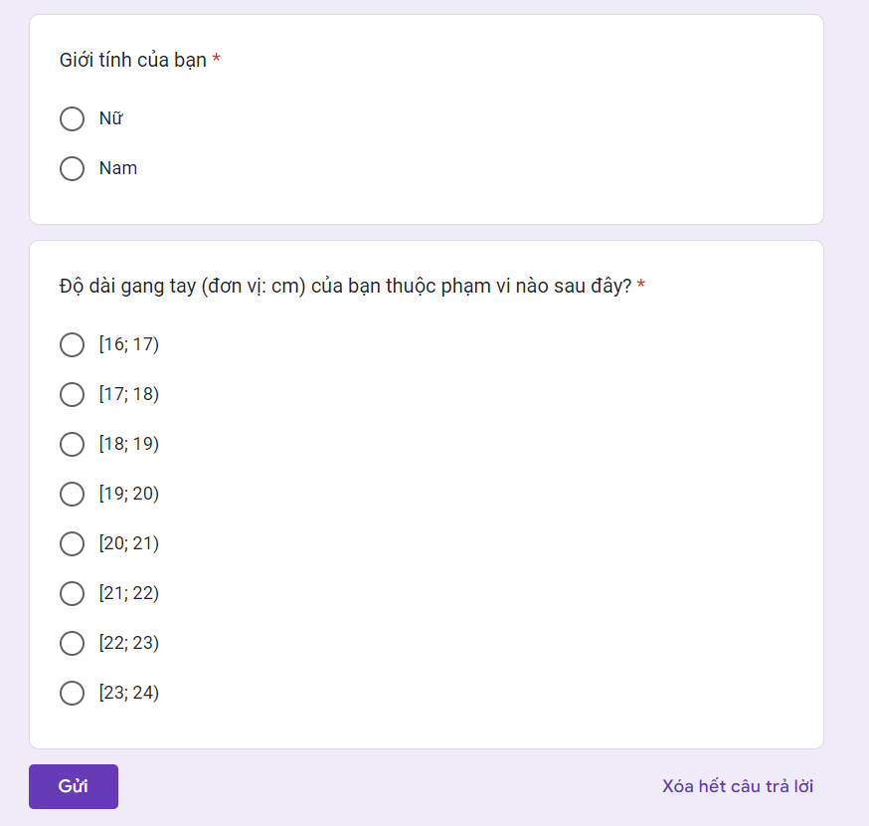
ĐỘ DÀI GANG TAY
(GANG TAY CỦA BẠN DÀI BAO NHIÊU?)
❶
THU THẬP DỮ LIỆU
Hoạt động 1:
Thu nhập dữ liệu theo mẫu phiếu sau:

Slide 8
ĐỘ DÀI GANG TAY
(GANG TAY CỦA BẠN DÀI BAO NHIÊU?)
❶
THU THẬP DỮ LIỆU
Hoạt động 1:
Lưu dữ liệu thu được cho bởi bảng sau
Chiều dài gang tay (cm) | Nam | Nữ
[16;17)
[17;18)
[18;19)
[19;20)
[21;22)
[22;23)
[23;24)

Slide 9
ĐỘ DÀI GANG TAY
(GANG TAY CỦA BẠN DÀI BAO NHIÊU?)
2
TÓM TẮT VÀ PHÂN TÍCH DỮ LIỆU
Hoạt động 2:
Lập bảng tần số ghép nhóm cho dữ liệu thu được trên từng nhóm theo mẫu sau đây và minh họa bằng số liệu biểu đồ tần số.
Chiều dài gang tay (cm) | [16; 17) | [17; 18) | [18; 19) | [19; 20) | [20; 21) | [21; 22) | [23; 24)
Số HS nam | ? | ? | ? | ? | ? | ? | ?
Số HS nữ | ? | ? | ? | ? | ? | ? | ?

Slide 10
ĐỘ DÀI GANG TAY
(GANG TAY CỦA BẠN DÀI BAO NHIÊU?)
2
TÓM TẮT VÀ PHÂN TÍCH DỮ LIỆU
Hoạt động 3:
Sử dụng bảng tần số thu được ở HĐ2 em hãy:
a) Tính độ dài gang tay trung bình của HS nữ, HS nam trong lớp và so sánh.
b) Tính phương sai, độ lệch chuẩn và từ đó tính hệ số biến thiên của độ dài gang tay của hai nhóm HS và so sánh.

Slide 11
ĐỘ DÀI GANG TAY
(GANG TAY CỦA BẠN DÀI BAO NHIÊU?)
2
TÓM TẮT VÀ PHÂN TÍCH DỮ LIỆU
Hoạt động 4:
Bảng tần số sau đây là dữ liệu thu được trên một lớp học.
Hãy thực hiện HĐ3 cho mẫu số liệu này.
Chiều dài gang tay (cm) | Số HS nữ | Số HS nam
[16; 17) | 3 | 0
[17; 18) | 6 | 0
[18; 19) | 17 | 1
[19; 20) | 14 | 4
[20; 21) | 2 | 8
[21; 22) | 1 | 6
[22; 23) | 0 | 3
[23; 24) | 0 | 2

Slide 12
ĐỘ DÀI GANG TAY
(GANG TAY CỦA BẠN DÀI BAO NHIÊU?)
2
TÓM TẮT VÀ PHÂN TÍCH DỮ LIỆU
Trả lời:
Các bước thực hành trên máy tính cầm tay cho bảng tần số dữ liệu chiều dài gang tay của HS nữ
Chiều dài gang tay (cm) | Số HS nữ
[16; 17) | 3
[17; 18) | 6
[18; 19) | 17
[19; 20) | 14
[20; 21) | 2
[21; 22) | 1
[22; 23) | 0
[23; 24) | 0

Slide 13
ĐỘ DÀI GANG TAY
(GANG TAY CỦA BẠN DÀI BAO NHIÊU?)
2
TÓM TẮT VÀ PHÂN TÍCH DỮ LIỆU
Trả lời:
Bước 1. Lập bảng tần số với giá trị đại diện là trung bình cộng của hai đầu mút mỗi nhóm
Chiều dài gang tay (cm) | Số HS nữ
16,5 | 3
17,5 | 6
18,5 | 17
19,5 | 14
20,5 | 2
21,5 | 1

Slide 14
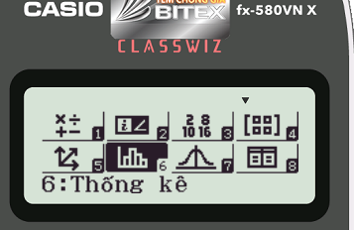
ĐỘ DÀI GANG TAY
(GANG TAY CỦA BẠN DÀI BAO NHIÊU?)
2
TÓM TẮT VÀ PHÂN TÍCH DỮ LIỆU
Trả lời:
Bước 2. Khởi tạo thống kê trên máy tính cầm tay Casio 580vnx bằng cách
bấm tổ hợp phím menu + 6

Slide 15
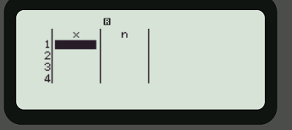
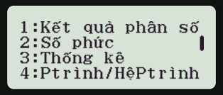
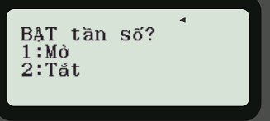
ĐỘ DÀI GANG TAY
(GANG TAY CỦA BẠN DÀI BAO NHIÊU?)
2
TÓM TẮT VÀ PHÂN TÍCH DỮ LIỆU
Bước 3. Lựa chọn tính thống kê 1 biến với tần số
Trường hợp máy không xuất hiện cột tần số thì bấm: shift + menu + con trỏ
lên hoặc xuống, tìm đến thống kê (bấm số 3 tương ứng)
Để mở tần số bấm số 1. Ta được bảng như hình đầu bước 2.

Slide 16
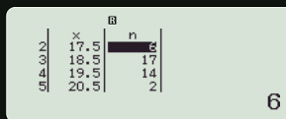
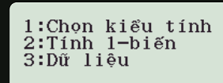
ĐỘ DÀI GANG TAY
(GANG TAY CỦA BẠN DÀI BAO NHIÊU?)
2
TÓM TẮT VÀ PHÂN TÍCH DỮ LIỆU
Bước 4. Nhập giá trị đại diện của mỗi nhóm và tần số tương ứng
Bước 5. Bấm phím OPTN để tính các số liệu thống kê. Chọn số 2

Slide 17
ĐỘ DÀI GANG TAY
(GANG TAY CỦA BẠN DÀI BAO NHIÊU?)
2
TÓM TẮT VÀ PHÂN TÍCH DỮ LIỆU
Khi đó màn hình máy tính cầm tay xuất hiện tất cả các giá trị như số trung bình,
phương sai, độ lệch chuẩn:
Thực hiện tương tự cho mẫu số liệu thu được của các học sinh nam

Slide 18
ĐỘ DÀI GANG TAY
(GANG TAY CỦA BẠN DÀI BAO NHIÊU?)
3
SỬ DỤNG PHẦN MỀM EXCEL ĐỂ PHÂN TÍCH DỮ LIỆU
Hoạt động 5:
Thực hành sử dụng phần mềm excel cho HĐ4,
(Bảng số liệu thống kê độ dài gang tay của HS nữ)
Chiều dài gang tay (cm) | Số HS nữ
[16; 17) | 3
[17; 18) | 6
[18; 19) | 17
[19; 20) | 14
[20; 21) | 2
[21; 22) | 1
[22; 23) | 0
[23; 24) | 0

Slide 19
ĐỘ DÀI GANG TAY
(GANG TAY CỦA BẠN DÀI BAO NHIÊU?)
3
SỬ DỤNG PHẦN MỀM EXCEL ĐỂ PHÂN TÍCH DỮ LIỆU
Hoạt động 5:
Bước 1. Nhập các đầu mút trái, các đầu mút phải, tần số của các
Nhóm tương ứng vào các cột. Sau đó xác định điểm đại diện của
từng nhóm (file excel dưới đây)

Slide 20
ĐỘ DÀI GANG TAY
(GANG TAY CỦA BẠN DÀI BAO NHIÊU?)
3
SỬ DỤNG PHẦN MỀM EXCEL ĐỂ PHÂN TÍCH DỮ LIỆU
Hoạt động 5:
Bước 2. Nhân tần số với điểm đại diện của từng nhóm và tính tổng
bằng cách dùng hàm SUM

Slide 21
ĐỘ DÀI GANG TAY
(GANG TAY CỦA BẠN DÀI BAO NHIÊU?)
3
SỬ DỤNG PHẦN MỀM EXCEL ĐỂ PHÂN TÍCH DỮ LIỆU
Hoạt động 5:
Bước 3. Tính tổng các tần số và thực hiện tính số trung bình.
Kết quả thu được số trung bình bằng 18,71.

Slide 22
ĐỘ DÀI GANG TAY
(GANG TAY CỦA BẠN DÀI BAO NHIÊU?)
3
SỬ DỤNG PHẦN MỀM EXCEL ĐỂ PHÂN TÍCH DỮ LIỆU
Hoạt động 5:
Bước 4. Để tính phương sai, độ lệch chuẩn, ta lần lượt lấy các điểm đại diện
trừ đi số trung bình và bình phương kết quả

Slide 23
ĐỘ DÀI GANG TAY
(GANG TAY CỦA BẠN DÀI BAO NHIÊU?)
3
SỬ DỤNG PHẦN MỀM EXCEL ĐỂ PHÂN TÍCH DỮ LIỆU
Hoạt động 5:
Bước 5. Lần lượt lấy tần số nhân với các bình phương vừa tạo ra ở Bước 4, rồi lấy tổng các kết quả thu được.

Slide 24
ĐỘ DÀI GANG TAY
(GANG TAY CỦA BẠN DÀI BAO NHIÊU?)
3
SỬ DỤNG PHẦN MỀM EXCEL ĐỂ PHÂN TÍCH DỮ LIỆU
Hoạt động 5:
Bước 6. Tính phương sai, độ lệch chuẩn
Kết quả thu được, phương sai của mẫu số liệu là 1,1 và độ lệch chuẩn là 1,05.

Slide 25
ĐỘ DÀI GANG TAY
(GANG TAY CỦA BẠN DÀI BAO NHIÊU?)
3
SỬ DỤNG PHẦN MỀM EXCEL ĐỂ PHÂN TÍCH DỮ LIỆU
Hoạt động 5:
Thực hành trên phần mềm excel HĐ4 với bảng số liệu thống kê độ dài
gang tay của HS nam
Chiều dài gang tay (cm) | Số HS nam
[16; 17) | 0
[17; 18) | 0
[18; 19) | 1
[19; 20) | 4
[20; 21) | 8
[21; 22) | 6
[22; 23) | 3
[23; 24) | 2

Slide 26
ĐỘ DÀI GANG TAY
(GANG TAY CỦA BẠN DÀI BAO NHIÊU?)
3
SỬ DỤNG PHẦN MỀM EXCEL ĐỂ PHÂN TÍCH DỮ LIỆU
Hoạt động 5:
Làm tương tự như 6 bước nói trên ta có bảng kết quả trong file
excel dưới đây:

